Slide 1

Projeto de Programação
Alunos: Alexandre Callado Evelyn Katarine Felipe Escorel Huan Christopher

Slide 2

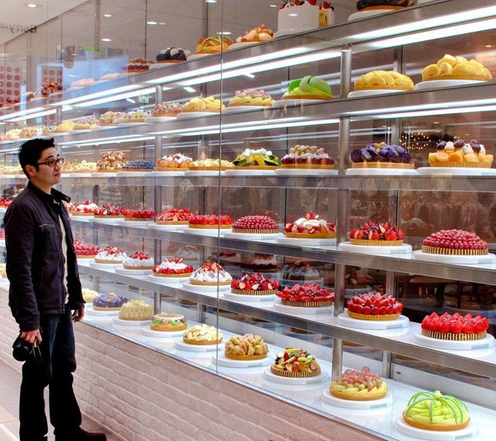
Dulce Gusto
A ideia da aplicação surgiu vista a necessidade de se fazer encomendas de doces, salgados, tortas, bolos, dentre outros, de maneira dinâmica, sem a obrigatoriedade de fazê-lo pessoalmente ou via telefone. Dulce-Gusto vem com a finalidade de agilizar e facilitar os pedidos. Servindo de plataforma para que o cliente possa solicitar eficientemente os produtos e serviços disponibilizados.

Slide 3
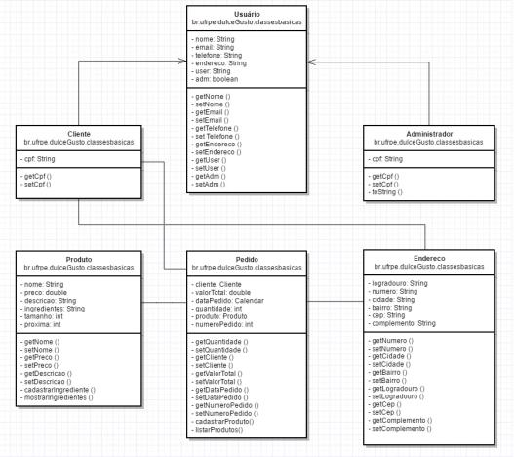
Dulce Gusto

